Slide 1
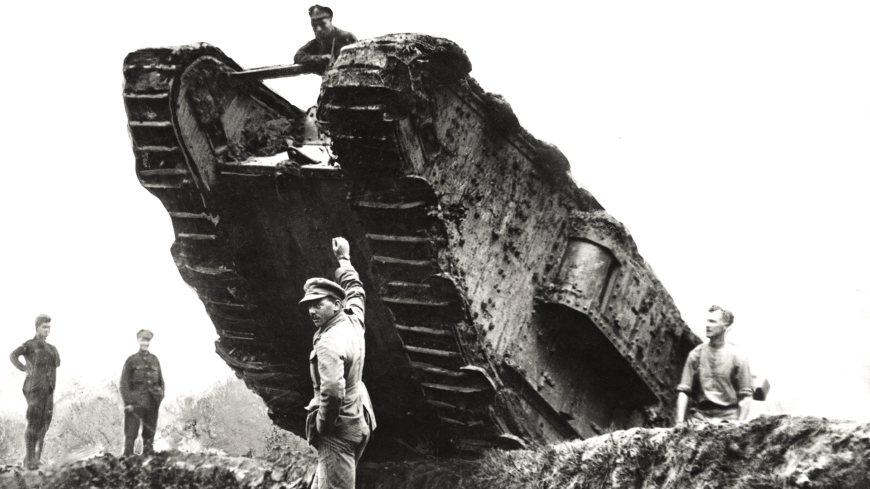
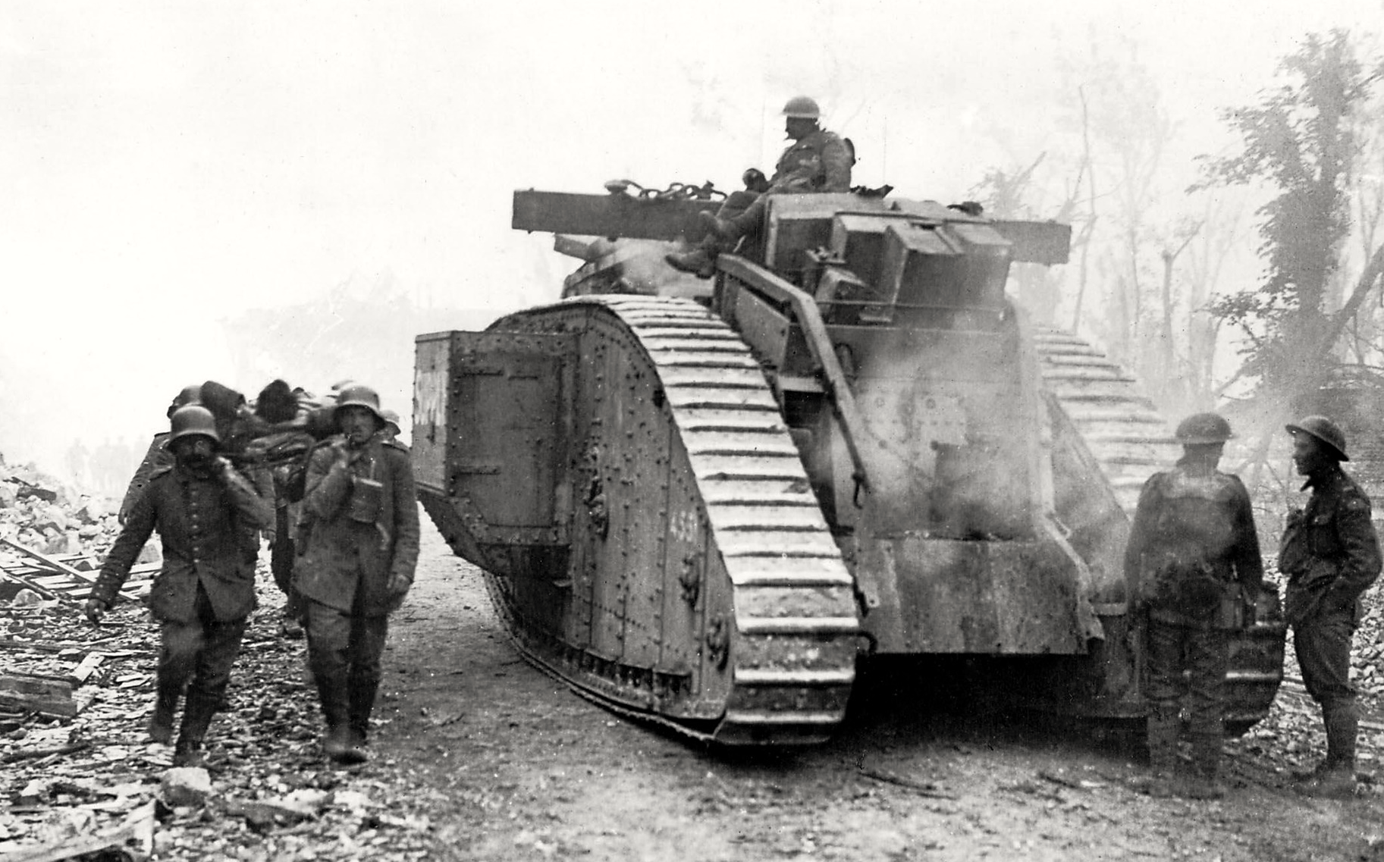
PRVNÍ SVĚTOVÁ VÁLKA

Slide 2
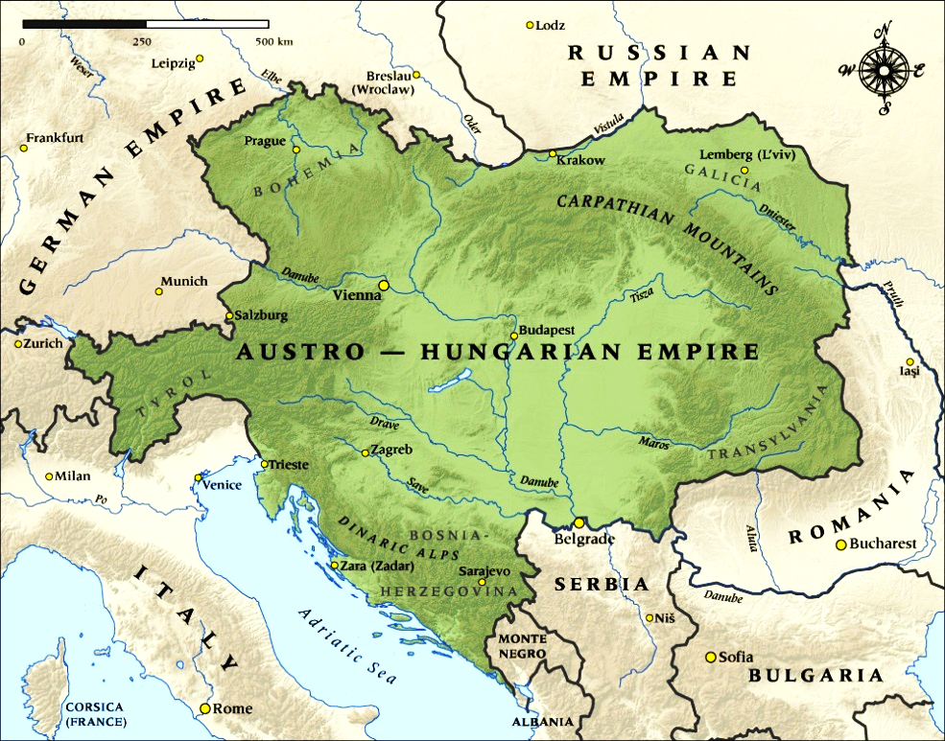
UKÁZKA SLIDU 2/55
1.
NOVÁ SPOJENECTVÍ

Slide 3
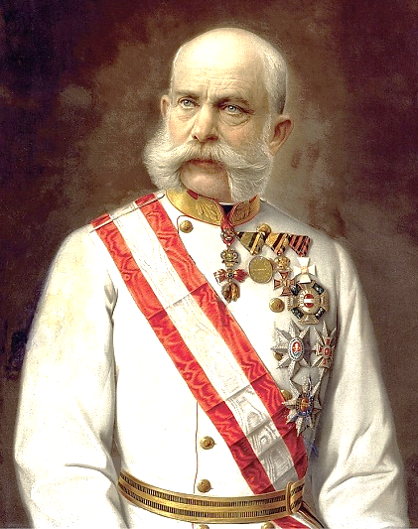
UKÁZKA SLIDU 5/55
FRANTIŠEK JOSEF I.
FRANTIŠEK JOSEF I.
ROK 1908:
Rakousko-Uhersko anektovalo Bosnu a Hercegovinu.
Toto území dostalo pod správu roku 1878 (Berlínský kongres).
Habsburkové anexí rozšířili svůj vliv na Balkánském poloostrově.
Anexe vyostřila vztahy Habsburků se Srbskem.
UČEBNICE:
Strana 130

Slide 4
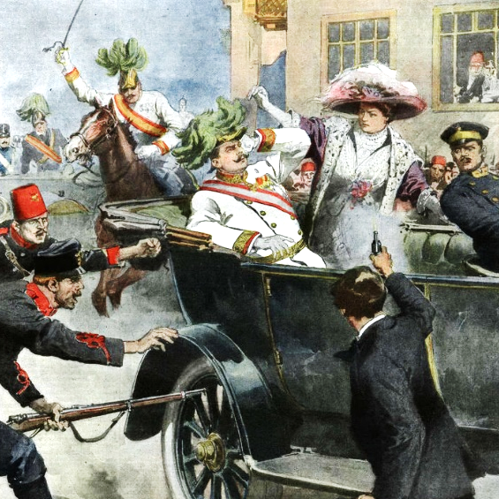
UKÁZKA SLIDU 6/55
2.
SARAJEVSKÝ ATENTÁT

Slide 5
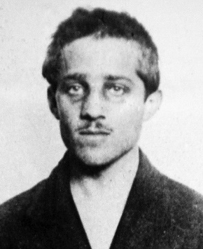
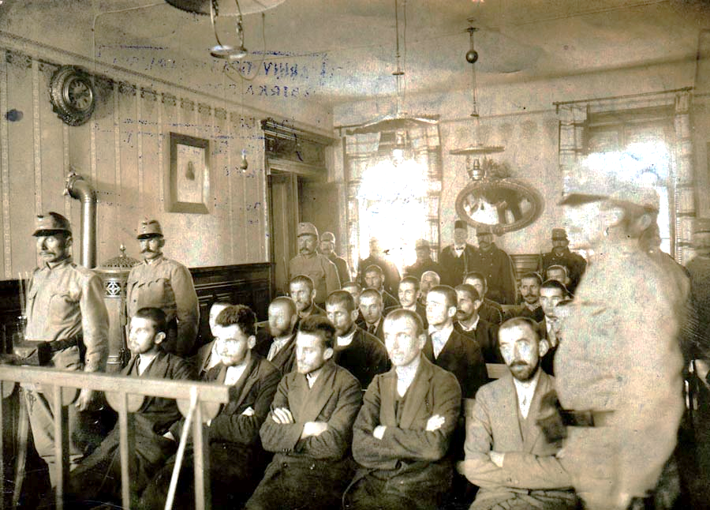
UKÁZKA SLIDU 12/55
FRANTIŠEK JOSEF I.
GAVRILO PRINCIP:
= hlavní atentátník (střelec)
Po činu se neúspěšně pokusil o sebevraždu (kyanid, zastřelení).
Kvůli neplnoletosti nemohl dostat trest smrti.
Byl odsouzen na 20 let (věznice Terezín).
V Terezíně dostal malou, temnou celu bez oken.
UČEBNICE:
Strana 131
Po 4 letech zemřel na tuberkulózu (rozklad kostí).

Slide 6
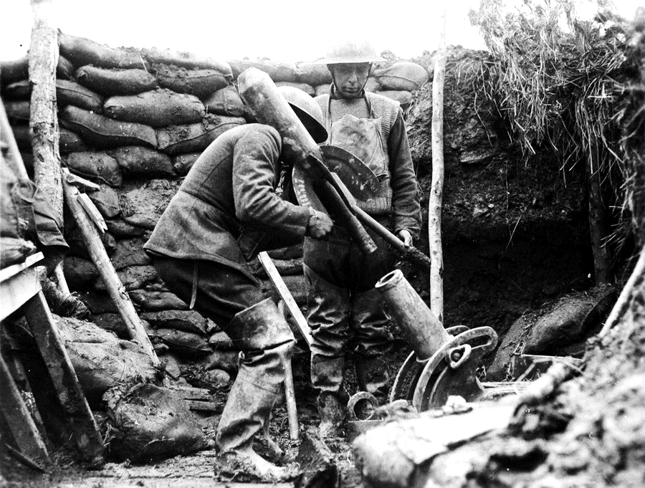
UKÁZKA SLIDU 14/55
3.
PRVNÍ SVĚTOVÁ VÁLKA

Slide 7
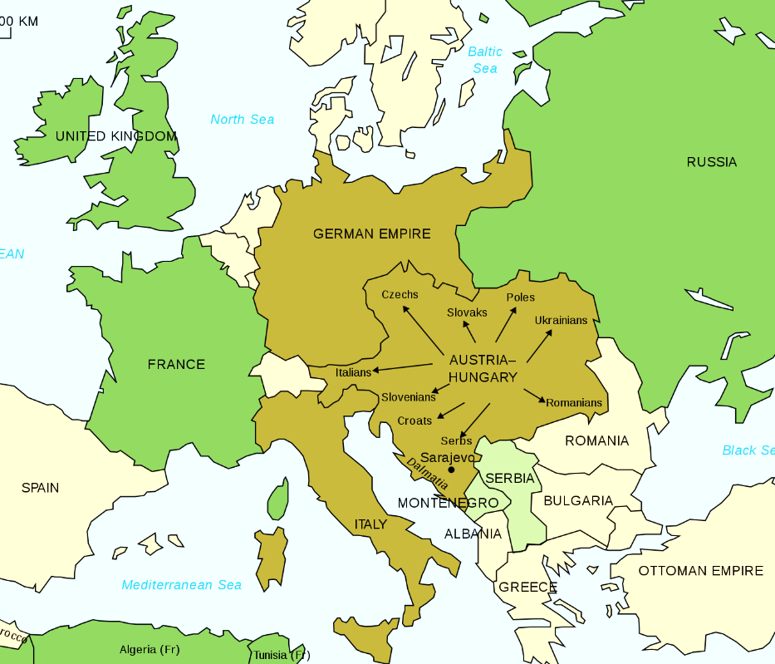
UKÁZKA SLIDU 15/55
VÁLEČNÉ FRONTY:
V první světové válce se bojovalo na 4 hlavních frontách:
1) ZÁPADNÍ
Velká Británie Francie Německo
2) VÝCHODNÍ
Rusko Německo Rakousko-Uhersko
4) SRBSKÁ
Srbsko Rakousko-Uhersko Osmanská říše Bulharsko
3) JIŽNÍ
Itálie Rakousko-Uhersko
Otevřena roku 1915.

Slide 8
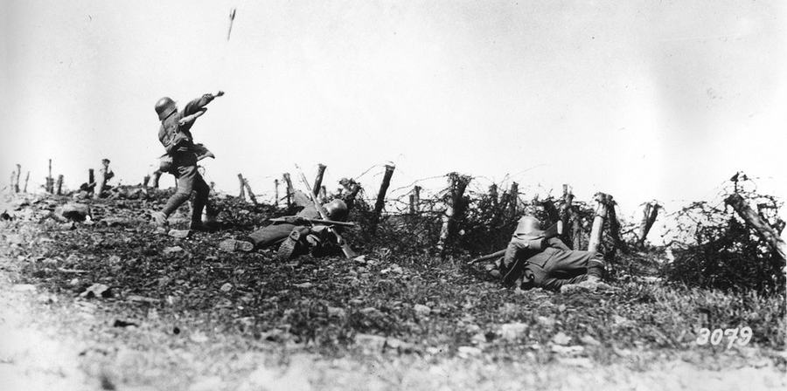
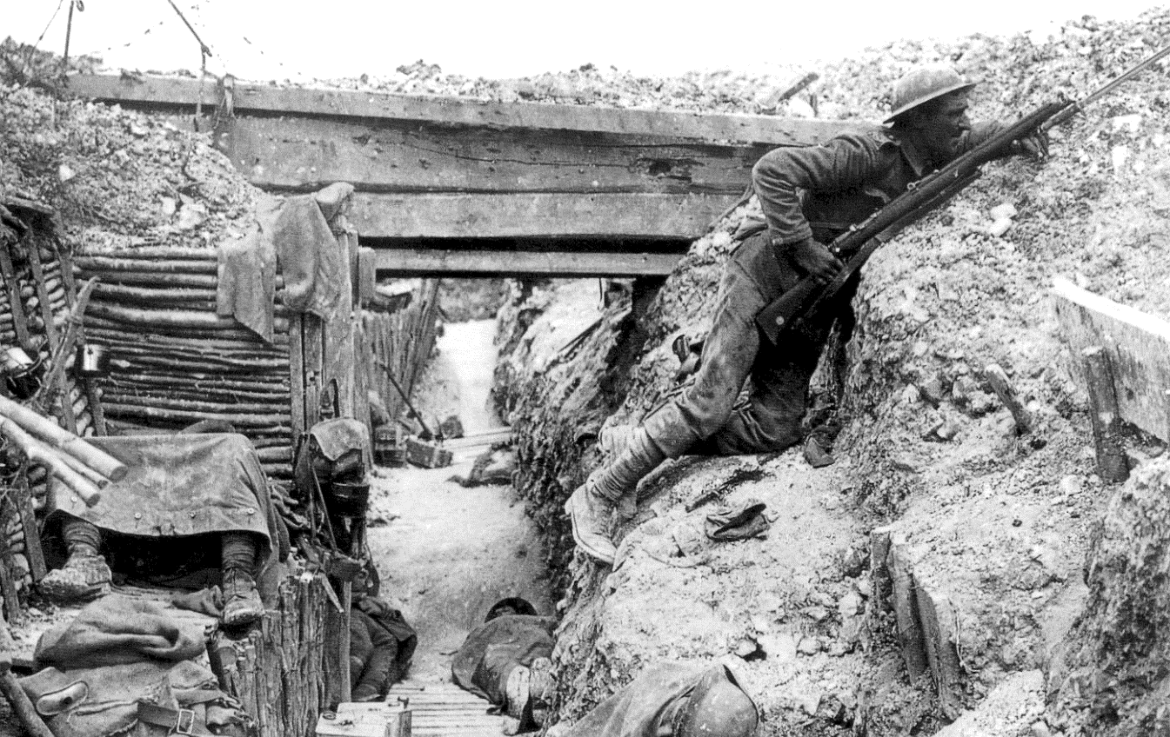
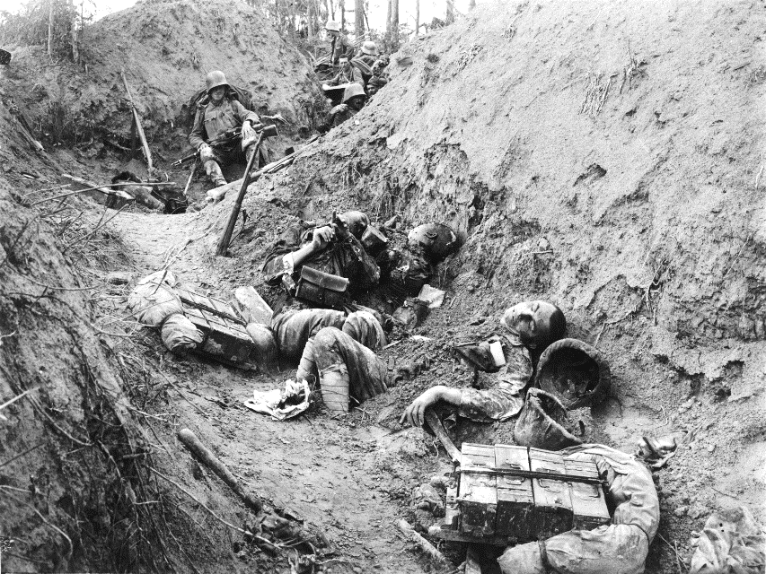
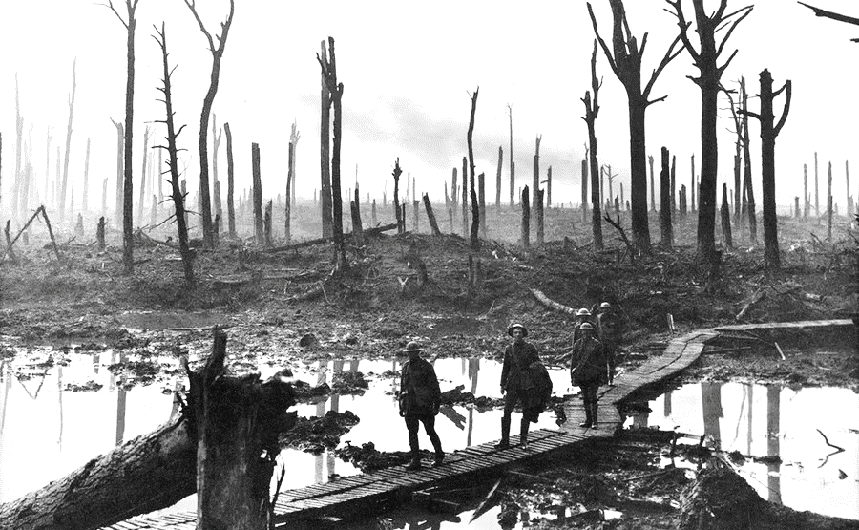
UKÁZKA SLIDU 17/55

Slide 9
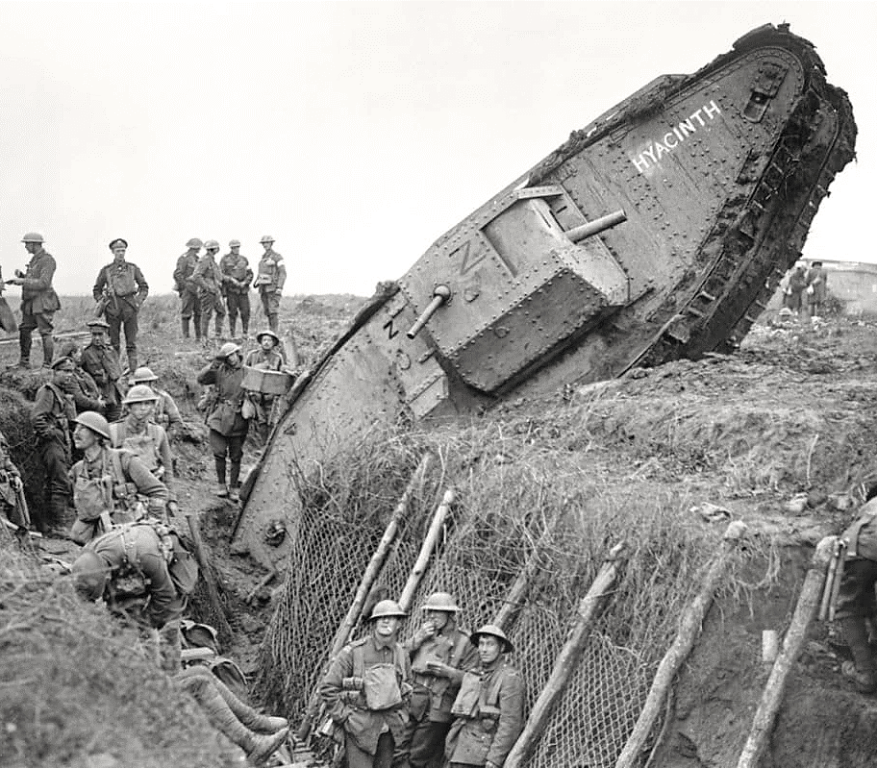
UKÁZKA SLIDU 20/55
ROK 1916:
Hlavní události:
1) VERDUN
Bitva o francouzskou pevnost Verdun byla nejkrvavější bitvou války (téměř 1 000 000 padlých).
„Verdunský mlýnek na maso“
2) SOMMA
V bitvě na francouzské řece Sommě Britové poprvé použili tank.

Slide 10
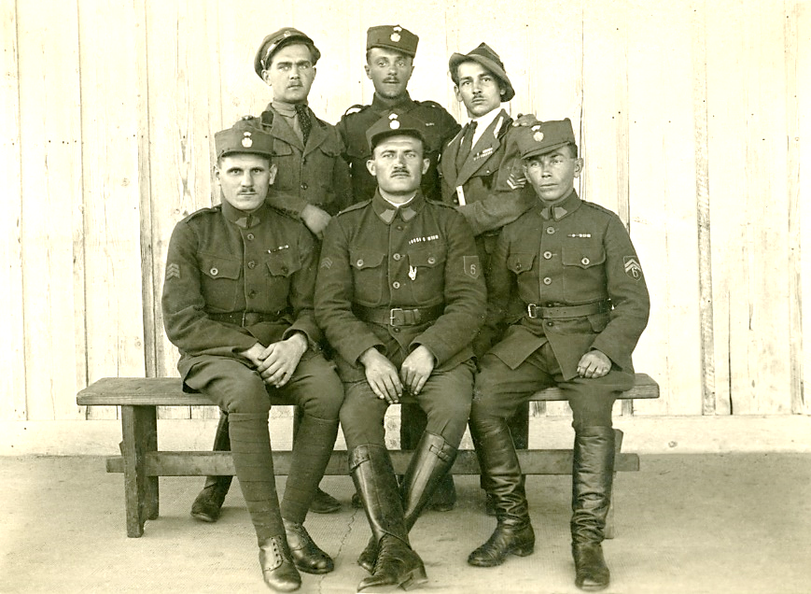
UKÁZKA SLIDU 27/55
4.
ČEŠI ZA VÁLKY

Slide 11
UKÁZKA SLIDU 28/55
FRANTIŠEK JOSEF I.
ČEŠI A VÁLKA:
Po zahájení války začala v Čechách mobilizace.
Čeští vojáci byli posíláni hlavně na východní frontu.
Boj proti „bratrům Slovanům“ se ale mnohým nelíbil.
Častým jevem proto bylo přeběhnutí či dobrovolné zajetí.
Mnoho Čechů ve válce padlo (pomníky padlých).
UČEBNICE:
Strana 135

Slide 12
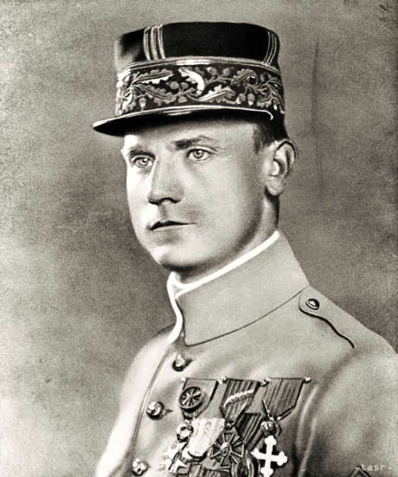
UKÁZKA SLIDU 34/55
M. R. ŠTEFÁNIK
MILAN RASTISLAV ŠTEFÁNIK:
= slovenský pilot a astronom
Měl výborné kontakty v Francii.
Organizoval československé vojsko (legie).
Legie bojovaly na straně Dohody (zajištění respektu).
Legionáři se proslavili především v Rusku (bitva u Zborova).
UČEBNICE:
Strana 136

Slide 13
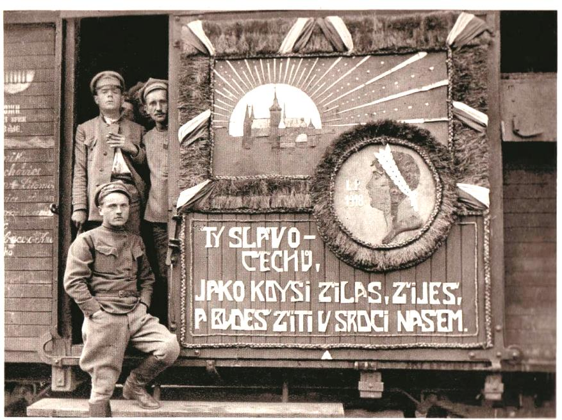
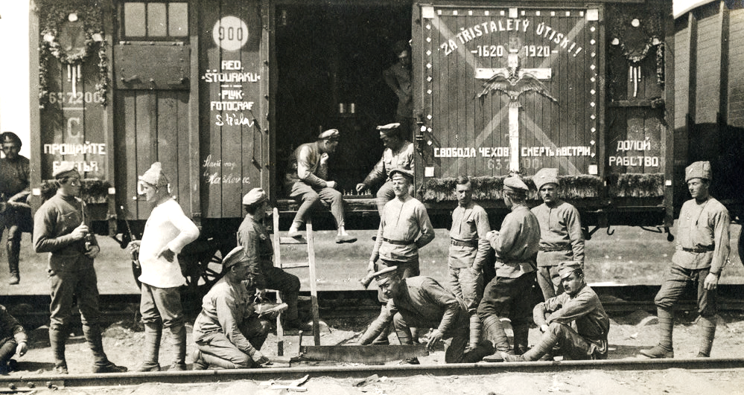
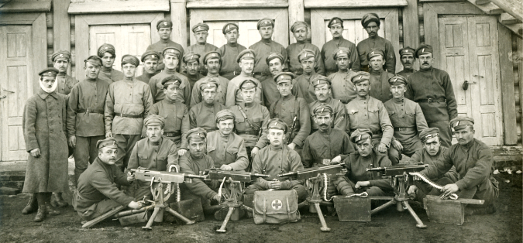
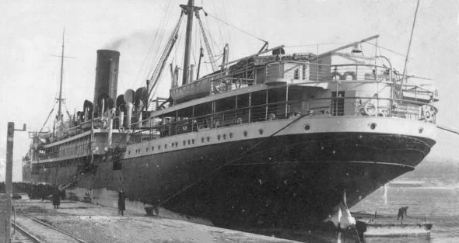
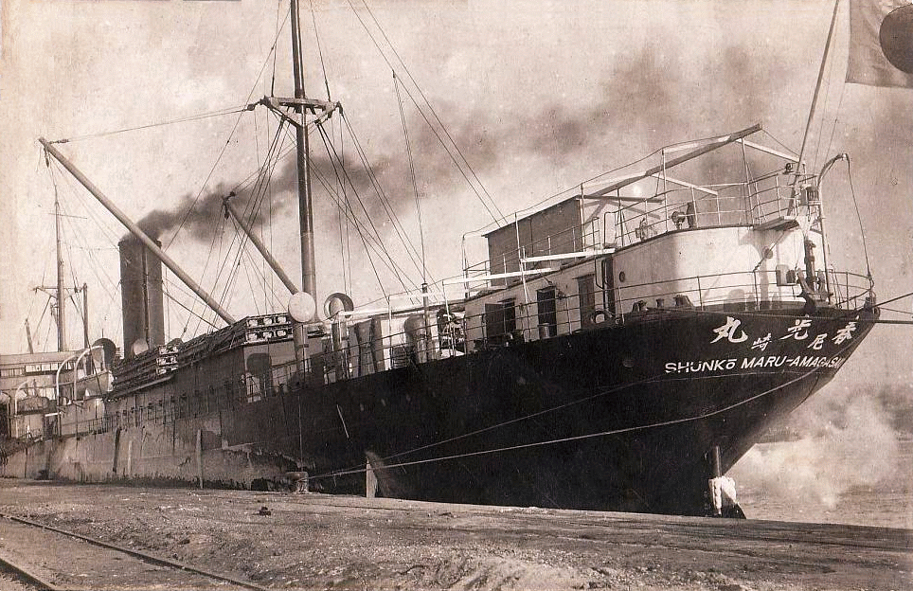
UKÁZKA SLIDU 35/55

Slide 14
UKÁZKA SLIDU 38/55
DĚKUJI ZA POZORNOST

Slide 15
UKÁZKA SLIDU 41/55
FRANTIŠEK JOSEF I.
ÚKOL:
Po shlédnutí videa odpovězte na následující otázky:
Kde se František a Žofie seznámili?
Ve kterém městě měla sídlo arcivévodkyně Isabela z Croy?
Po kolika letech se vztah Františka a Žofie provalil?
Na kterém zámku žili František a Žofie po svatbě?
Kolik lidí zranily střepy po bombovém útoku třetího atentátníka?
V kolikátém voze jel v Sarajevu František s Žofií?

Slide 16
UKÁZKA SLIDU 42/55
FRANTIŠEK JOSEF I.
ODPOVĚDI:
taneční slavnost v Praze
Bratislava
4
Konopiště
20
3.

Slide 17
UKÁZKA SLIDU 45/55
= násilné připojení cizího území
Anexe

Slide 18
UKÁZKA SLIDU 46/55
= rychlé uvedení vojska do válečné pohotovosti
Mobilizace

Slide 19
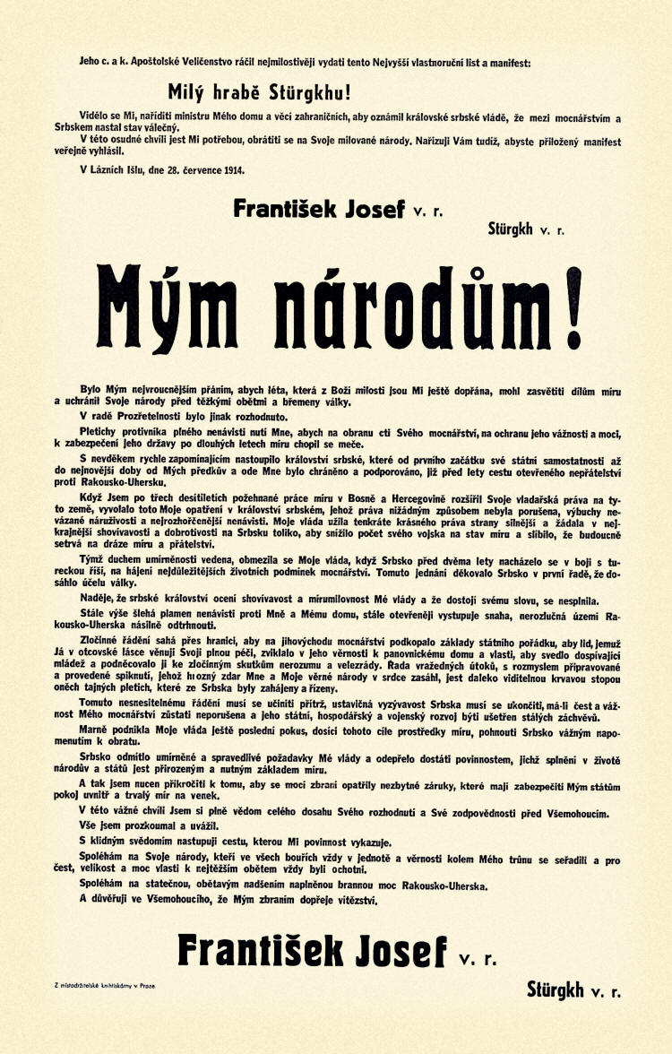
UKÁZKA SLIDU 48/55

Slide 20
UKÁZKA SLIDU 49/55
[01] VÁLKOVÁ, Veronika. Dějepis 8 pro základní školy: novověk. 2. vyd. Praha: SPN - pedagogické nakladatelství, 2014. ISBN 978-80-7235-540-2.
[02] ČAPKA, František a VYKOUPIL, Libor. Dějepis: vzdělávací oblast Člověk a společnost. 3., aktualiz. vyd. Ilustroval Petr MODLITBA. Duhová řada. Brno: Nová škola, 2013. ISBN 9788072895366.
[03] [online]. [cit. 2024-06-03]. Dostupné z: https://upload.wikimedia.org/wikipedia/commons/4/4b/DC-1914-27-d-Sarajevo.jpg
[04] [online]. [cit. 2024-06-03]. Dostupné z: https://dhjg5nm5426ht.cloudfront.net/blog-content/blog-images/franz-ferdinand/Front%20Page.jpg
[05] [online]. [cit. 2024-06-03]. Dostupné z: https://www.payne.cz/3xS43787/sarajevo.htm
[06] [online]. [cit. 2024-06-03]. Dostupné z: http://www.nzhistory.net.nz/files/images/austro-hungarian-map-1914-1000.jpg
[07] [online]. [cit. 2024-06-03]. Dostupné z: https://dhjg5nm5426ht.cloudfront.net/blog-content/blog-images/franz-ferdinand/Front%20Page.jpg
FRANTIŠEK JOSEF I.
ZDROJE:

Slide 21
UKÁZKA SLIDU 50/55
[08] [online]. [cit. 2024-06-03]. Dostupné z: https://upload.wikimedia.org/wikipedia/commons/3/35/Proces_w_Sarajewie_s.jpg
[09] [online]. [cit. 2024-06-03]. Dostupné z: https://www.idnes.cz/xman/styl/atentat-sarajevo-habsburkove-gavrilo-princip-ferdinand-d-este.A230607_135817_xman-styl_dyn
[10] [online]. [cit. 2024-06-03]. Dostupné z: https://www.csfd.cz/film/20732-sarajevsky-atentat/galerie/
[11] [online]. [cit. 2024-06-03]. Dostupné z: https://upload.wikimedia.org/wikipedia/commons/thumb/7/74/Sarajevo-assn-chart.svg/796px-Sarajevo-assn-chart.svg.png
[12] [online]. [cit. 2024-06-03]. Dostupné z: https://en.m.wikipedia.org/wiki/File:World_1914_empires_colonies_territory.PNG
[13] [online]. [cit. 2024-06-03]. Dostupné z: https://www.britannica.com/event/Second-Battle-of-Ypres
[14] [online]. [cit. 2024-06-03]. Dostupné z: https://www.thoughtco.com/sinking-of-the-lusitania-1778317
FRANTIŠEK JOSEF I.
ZDROJE:

Slide 22
UKÁZKA SLIDU 51/55
[15] [online]. [cit. 2024-06-03]. Dostupné z: https://cs.wikipedia.org/wiki/P%C5%99%C3%ADm%C4%9B%C5%99%C3%AD_z_Compi%C3%A8gne#/media/Soubor:Waffenstillstand_gr.jpg
[16] [online]. [cit. 2024-06-03]. Dostupné z: https://kaiserreich.fandom.com/wiki/Paul_von_Hindenburg
[17] [online]. [cit. 2024-06-03]. Dostupné z: http://cdn.history.com/sites/2/2013/12/officers-celebrate-at-captured-german-canteen-P.jpeg
[18] [online]. [cit. 2024-06-03]. Dostupné z: https://trebon.rezidencesvatatrojice.cz/1-svetov-vojna-vzducholode-04/
[19] [online]. [cit. 2024-06-03]. Dostupné z: https://cs.wikipedia.org/wiki/Str%C3%BD%C4%8Dek_Sam#/media/Soubor:J._M._Flagg,_I_Want_You_for_U.S._Army_poster_(1917).jpg
[20] [online]. [cit. 2024-06-03]. Dostupné z: https://www.payne.cz/3xS43787/Sar-MymNarodum.jpg
[21] [online]. [cit. 2024-06-03]. Dostupné z: http://www.onb.ac.at/download/ersterweltkrieg/piave_damm.jpg
FRANTIŠEK JOSEF I.
ZDROJE:

Slide 23
UKÁZKA SLIDU 52/55
[22] [online]. [cit. 2024-06-03]. Dostupné z: https://vltava.rozhlas.cz/sites/default/files/styles/lightbox/public/images/03200485_1.jpeg?itok=TuPP7Uov&_gl=1*17e6li2*_ga*MTUwNjA1MDkzMi4xNzExMzAwNjc1*_ga_NHXTP7RWNV*MTcxNjIyNjQ4OS40LjAuMTcxNjIyNjQ4OS4wLjAuMTUyMzk2MjAx
[23] [online]. [cit. 2024-06-03]. Dostupné z: https://cdn.theatlantic.com/thumbor/lKX1QmlF3NHNoWK0Gt2SkK__Las=/900x618/media/img/photo/2016/11/world-war-i-in-photos-introduction/w_28/original.jpg
[24] [online]. [cit. 2024-06-03]. Dostupné z: https://cdn.theatlantic.com/thumbor/9eTLQ5l2-Ql0mfCPXshwd_GOUuw=/900x681/media/img/photo/2016/11/world-war-i-in-photos-introduction/w_27/original.jpg
[25] [online]. [cit. 2024-06-03]. Dostupné z: http://it1408.sspu-opava.cz/img/zakop.jpg
[26] [online]. [cit. 2024-06-03]. Dostupné z: https://cdn.theatlantic.com/thumbor/niYajuPFE56TxcxQyJWvXUD9Y8I=/900x667/media/img/photo/2016/11/world-war-i-in-photos-introduction/w_01/original.jpg
FRANTIŠEK JOSEF I.
ZDROJE:

Slide 24
UKÁZKA SLIDU 53/55
[27] [online]. [cit. 2024-06-03]. Dostupné z: http://www.emersonkent.com/map_archive/europe_1919.htm#google_vignette
[28] [online]. [cit. 2024-06-03]. Dostupné z: https://www.louny.eu/osobnosti/karel-kramar/535/
[29] [online]. [cit. 2024-06-03]. Dostupné z: https://www.ceskatelevize.cz/lide/alois-rasin/
[30] [online]. [cit. 2024-06-03]. Dostupné z: https://www.teraz.sk/slovensko/masaryk-prvy-prezident-vznik-csr/62554-clanok.html
[31] [online]. [cit. 2024-06-03]. Dostupné z: https://www.stoplusjednicka.cz/edvard-benes-verny-pokracovatel-prezidenta-osvoboditele
[32] [online]. [cit. 2024-06-03]. Dostupné z: https://www.teraz.sk/magazin/veda-stefanik-astronom/99627-clanok.html
[33] [online]. [cit. 2024-06-03]. Dostupné z: https://cs.wikipedia.org/wiki/%C4%8Ceskoslovensk%C3%A9_legie#/media/Soubor:Czechoslovak_legion_6th_rifle_regiment_returning_home_1920.tif
FRANTIŠEK JOSEF I.
ZDROJE:

Slide 25
UKÁZKA SLIDU 54/55
[34] [online]. [cit. 2024-06-03]. Dostupné z: https://cs.wikipedia.org/wiki/%C4%8Ceskoslovensk%C3%A9_legie#/media/Soubor:Coat_of_arms_of_the_Czechoslovak_Legion.svg
[35] [online]. [cit. 2024-06-03]. Dostupné z: https://upload.wikimedia.org/wikipedia/commons/thumb/8/85/Masaryk_Haus_Paris.jpg/1280px-Masaryk_Haus_Paris.jpg
[36] [online]. [cit. 2024-06-03]. Dostupné z: https://www.abicko.cz/clanek/precti-si-zabava/16659/ceskoslovenske-legie-webova-pocta-legionarum.html
[37] [online]. [cit. 2024-06-03]. Dostupné z: https://cs.wikipedia.org/wiki/%C4%8Ceskoslovensk%C3%A9_legie#/media/Soubor:Czechoslovak_Legion_in_Russia_Flag.png
[38] [online]. [cit. 2024-06-03]. Dostupné z: https://cs.wikipedia.org/wiki/%C4%8Ceskoslovensk%C3%A9_legie#/media/Soubor:Czechoslovak_legion_6th_rifle_regiment_1917.tif
FRANTIŠEK JOSEF I.
ZDROJE:

Slide 26
UKÁZKA SLIDU 55/55
[39] [online]. [cit. 2024-06-03]. Dostupné z: https://cs.wikipedia.org/wiki/%C4%8Ceskoslovensk%C3%A9_legie#/media/Soubor:SS_Tras_os_Montes_Vladivostok_XII_1919_BW.jpg
[40] [online]. [cit. 2024-06-03]. Dostupné z: https://cs.wikipedia.org/wiki/%C4%8Ceskoslovensk%C3%A9_legie#/media/Soubor:Japanese.Ship.Shunko.Maru.1919-1920.gif
[41] [online]. [cit. 2024-06-03]. Dostupné z: https://www.dotyk.cz/publicistika/28-rijen-1918-den-hanby-pro-ceske-nemce-20171026.html
[42] [online]. [cit. 2024-06-03]. Dostupné z: https://de.wikipedia.org/wiki/Karl_(%C3%96sterreich-Ungarn)#/media/Datei:Emperor_karl_of_austria-hungary_1917.png
[43] [online]. [cit. 2024-06-03]. Dostupné z: https://www.stoplusjednicka.cz/posledni-cisar-rakousko-uherska-jak-se-karel-i-pripravoval-na-prevzeti-vlady
[44] [online]. [cit. 2024-06-03]. Dostupné z: https://www.bejvavalo.cz/clanek/t-g-masaryk-jako-jezdec-a-milovnik-koni/
FRANTIŠEK JOSEF I.
ZDROJE:

